Slide 1
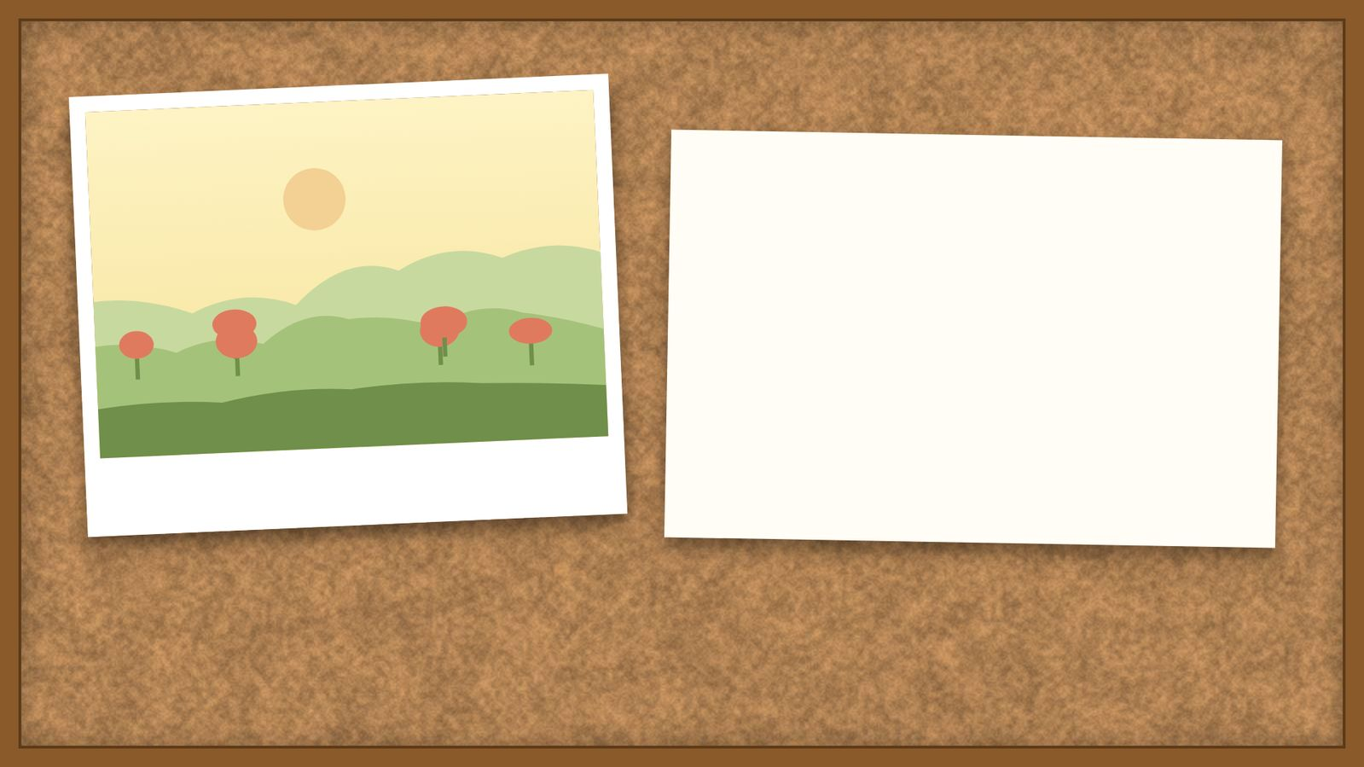
בראשית ט׳
ברית הקשת ובני נח
שאלון 1261 · בראשית

Slide 2
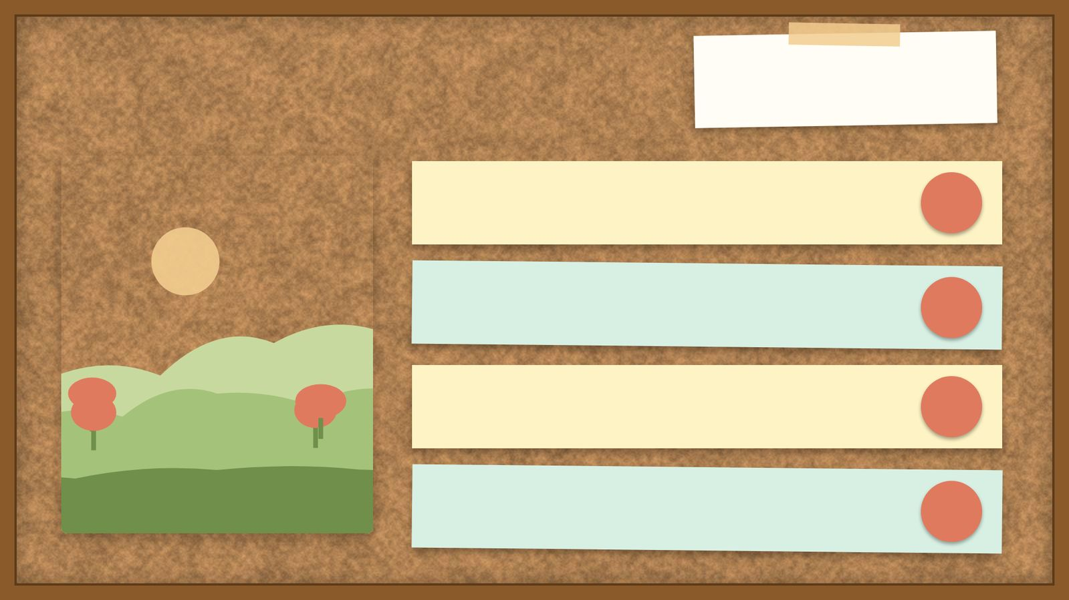
פתיחה
מטרות השיעור
נכיר את הסיפור «ברית הקשת ובני נח» (בראשית ט׳) ואת הדמויות בו
1
נבחן כיצד הסיפור מבטא את התמה «בראשית»
2
נקרא פסוקי מפתח ונעמיק בפירוש רש"י ורמב"ן
3
נתרגל שאלה בסגנון הבגרות ונבדוק את התשובות
4
2

Slide 3
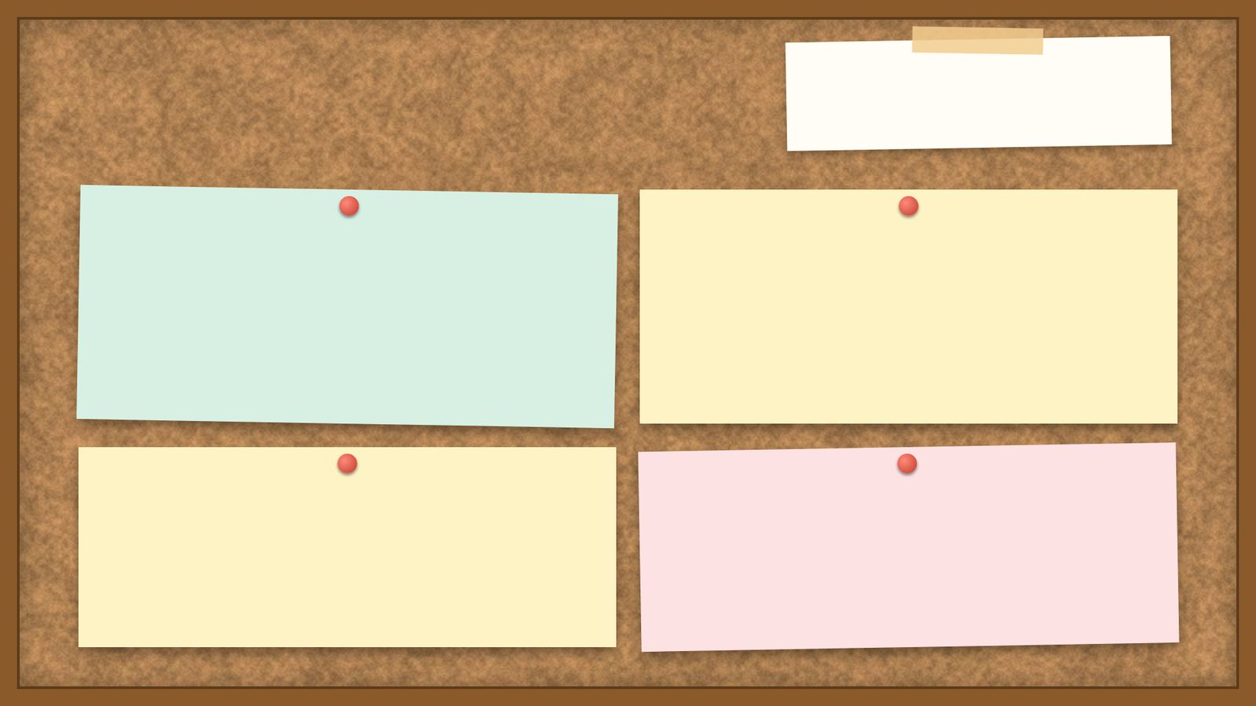
רקע
הדמויות בסיפור
נח
אדם
נח מקלל את כנען ולא את חם: ״ארור כנען עבד עבדים יהיה לאחיו״.
ההבדל מהברכה לאדם הראשון: עכשיו מותר גם בשר (״כל רמש אשר הוא חי לכם יהיה לאכלה״), בעוד שאדם…
יפת
שם
נח מקלל את כנען ומברך את שם ויפת.
חם רואה ומספר לאחיו, ושם ויפת מכסים את אביהם בלי להביט.
3

Slide 4
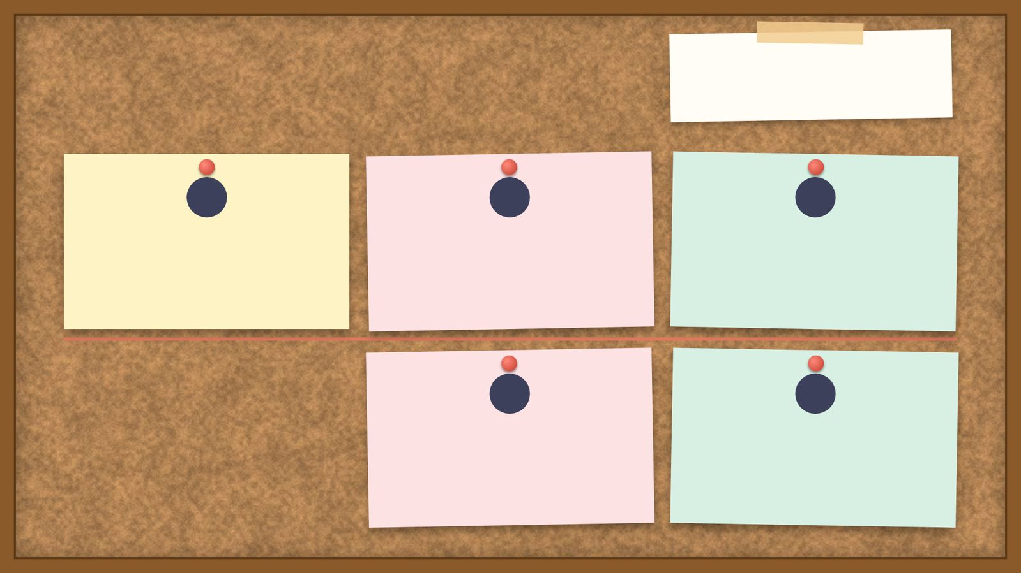
רקע
רצף האירועים
3
2
1
ברית הקשת: אלוהים מבטיח שלא יהיה עוד מבול לשחת הארץ, והקשת היא אות הברית.
איסור שפיכות דמים: ״שפך דם האדם באדם דמו ישפך כי בצלם אלוהים עשה את האדם״.
אלוהים מברך את נח ובניו ״פרו ורבו״, ומרחיב את השליטה: פחד האדם על כל החיות, והיתר אכילת בשר, בלי הדם.
5
4
נח מקלל את כנען ומברך את שם ויפת.
נח נוטע כרם, שותה ויין ומתערטל באוהלו.
4

Slide 5
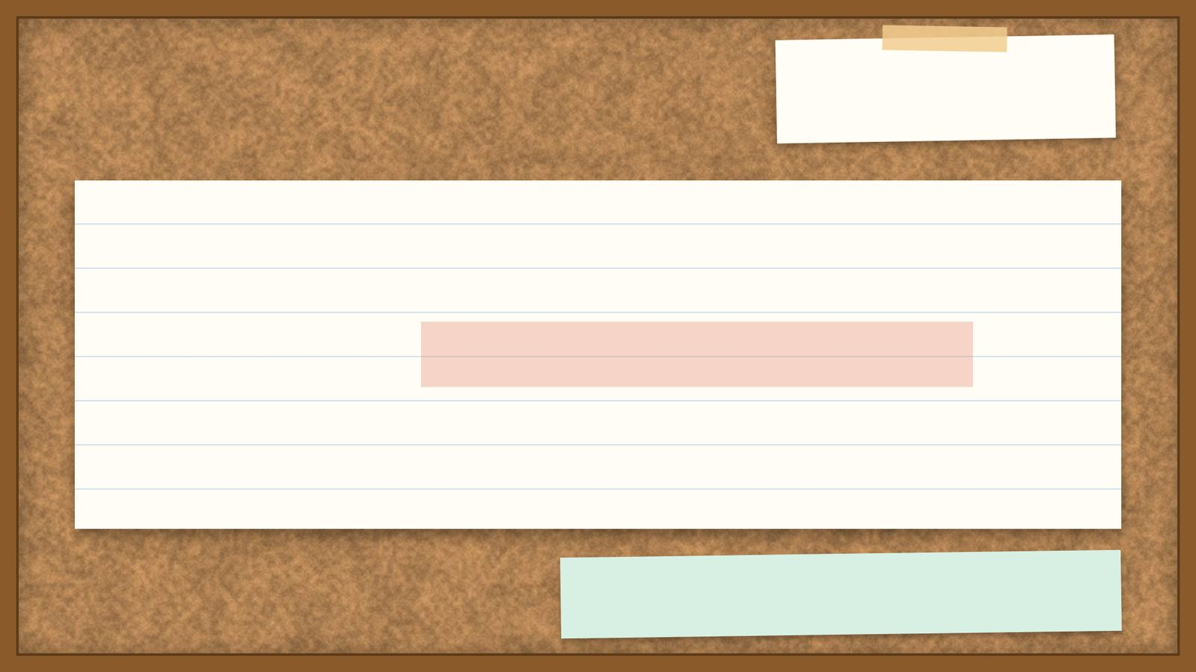
קוראים בפסוקים · 1/3
בראשית ט', ח'
וַיֹּאמֶר אֱלֹהִים אֶל־נֹחַ וְאֶל־בָּנָיו אִתּוֹ לֵאמֹר
הברית כאן היא עם נח, עם בניו ועם כל בעלי החיים: האל מתחייב שלא יביא עוד מבול שיהרוס את הארץ.
5

Slide 6
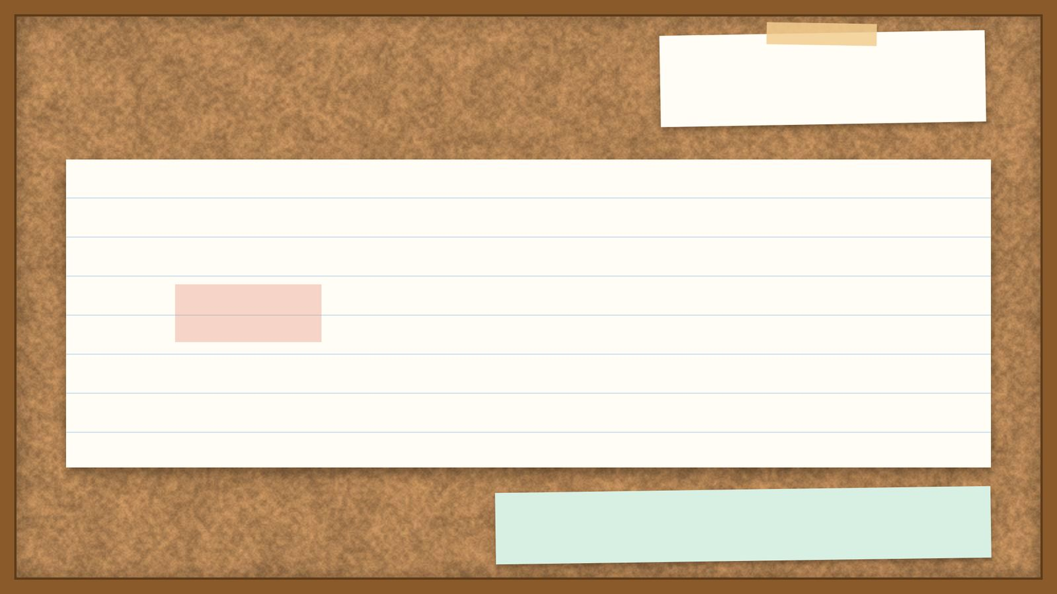
קוראים בפסוקים · 2/3
בראשית ט', כ"ז
יַפְתְּ אֱלֹהִים לְיֶפֶת וְיִשְׁכֹּן בְּאָהֳלֵי־שֵׁם וִיהִי כְנַעַן עֶבֶד לָמוֹ
נח נוטע כרם, שותה ומשתכר ונחשף באוהלו.
6

Slide 7
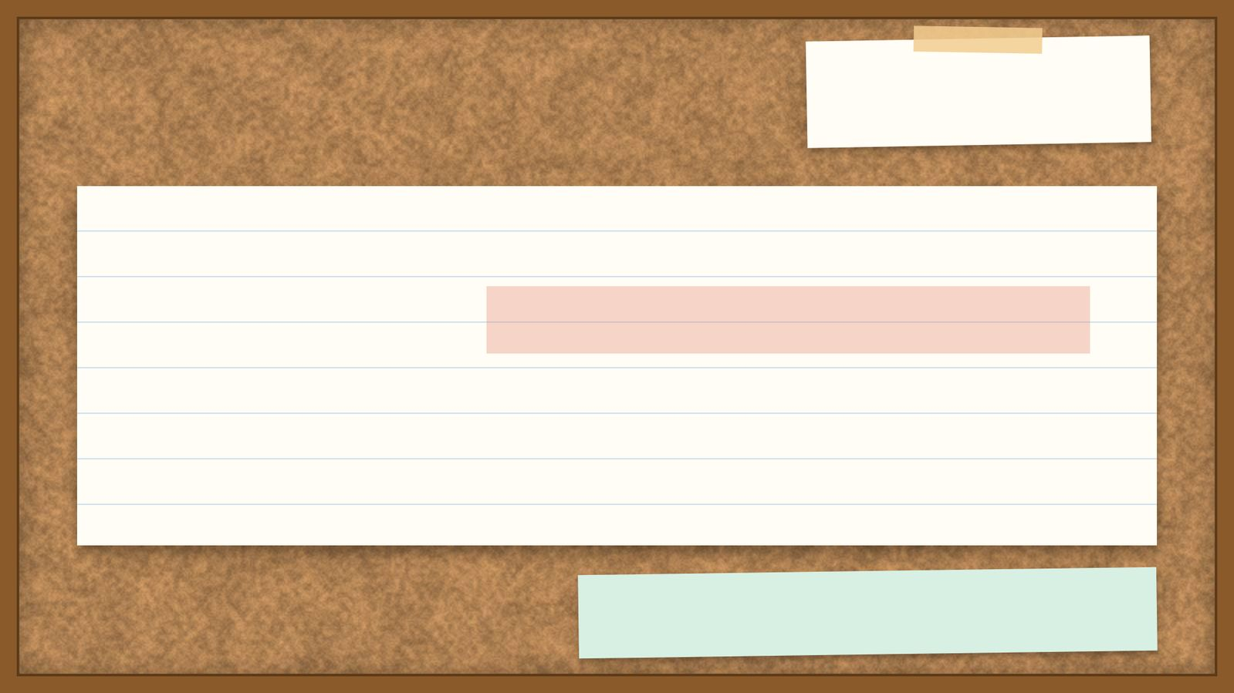
קוראים בפסוקים · 3/3
בראשית ט', ג'
כָּל־רֶמֶשׂ אֲשֶׁר הוּא־חַי לָכֶם יִהְיֶה לְאָכְלָה כְּיֶרֶק עֵשֶׂב נָתַתִּי לָכֶם אֶת־כֹּל
ההבדל מהברכה לאדם הראשון: עכשיו מותר גם בשר (״כל רמש אשר הוא חי לכם יהיה לאכלה״), בעוד שאדם וחוה אכלו רק צמחים.
7

Slide 8
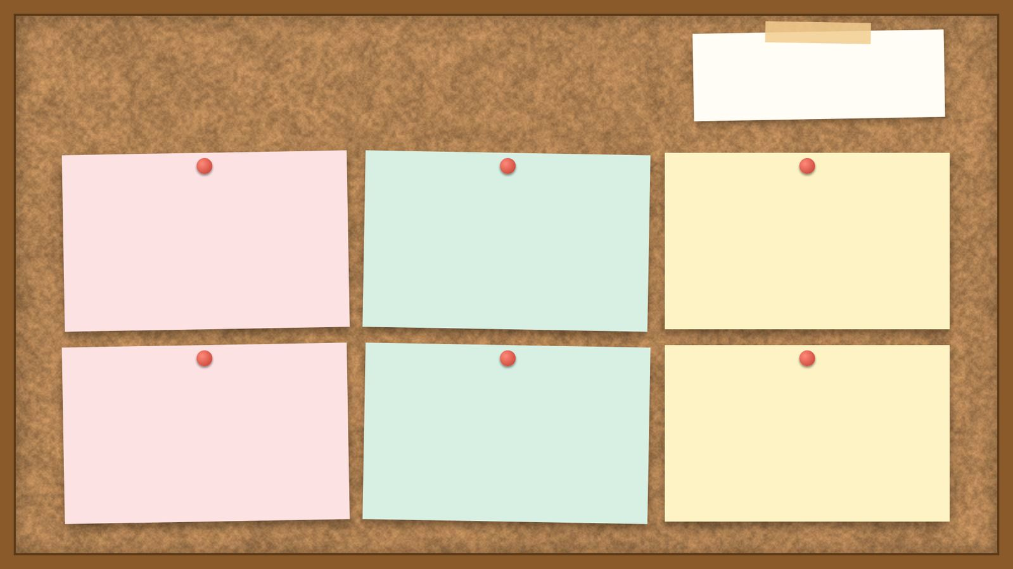
מילים ומושגים
ביאורי מילים
מילה מנחה
ויהי כנען עבד למו
יפת אלהים ליפת
מילה/שורש החוזר/ת על עצמו/ ה במספר פסוקים או פרקים במספר חריג של פעמי או במספר סימלי של פעמי בקטע, או…
אַף מִשֶּׁיִּגְלוּ בְנֵי שֵׁם יִמָּכְרוּ לָהֶם עֲבָדִים מִבְּנֵי כְּנַעַן.
מְתֻרְגָּם יַפְתֵּי, יַרְחִיב.
קורבנות
תיאופניה
ברית
מתנה מן החי או מן הצומח שמביא אדם למקדש לכבוד האל.
התגלות האל-(=תיאופניה)- התגלות האל לאדם.
הסכם בין שני צדדים שווים במעמדם או שאינם שווים, המתחייבים זה לזה או שרק צד אחד מתחייב.
8

Slide 9
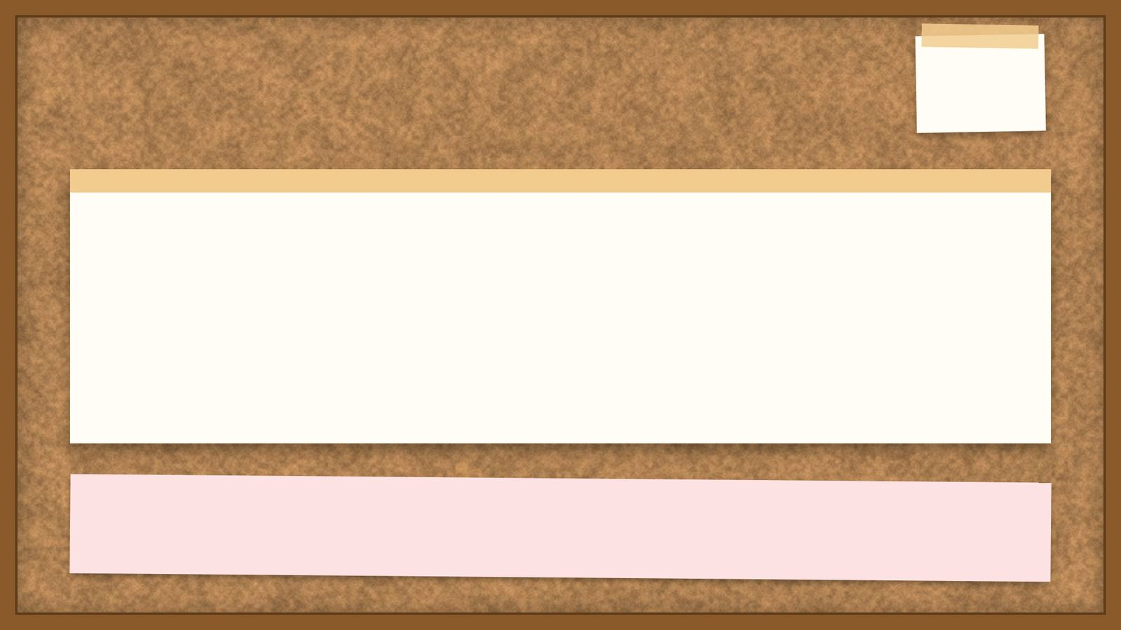
פרשנים
רש"י
רש"י על בראשית ט', כ"ז
ויהי כנען עבד למו. אַף מִשֶּׁיִּגְלוּ בְנֵי שֵׁם יִמָּכְרוּ לָהֶם עֲבָדִים מִבְּנֵי כְּנַעַן:
מה מסביר רש"י על «ויהי כנען עבד למו»? הסבירו בלשונכם.
9

Slide 10
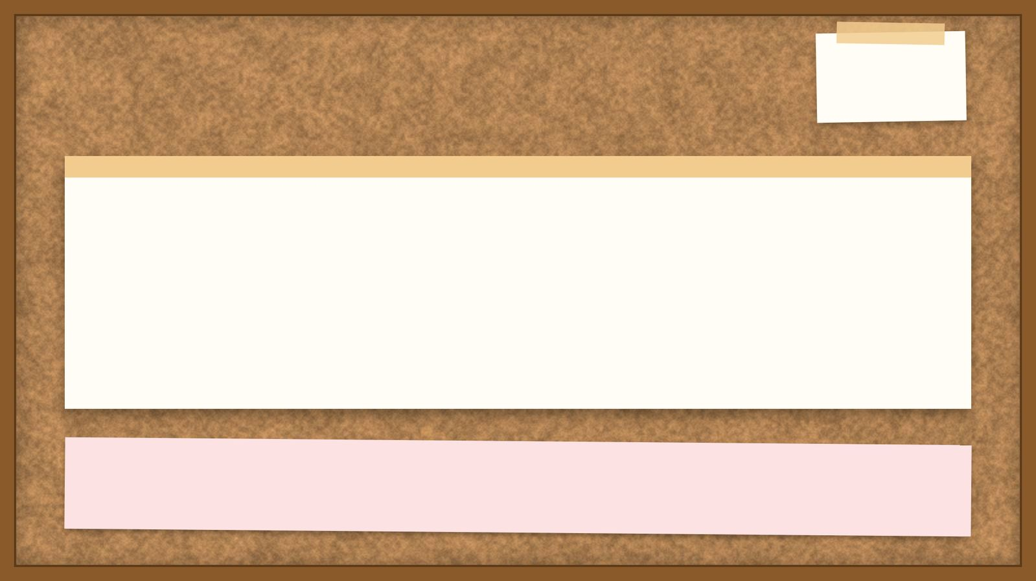
פרשנים
רמב"ן
רמב"ן על בראשית ט', ח'
וְטַעַם וַיֹּאמֶר אֱלֹהִים אֶל נֹחַ וְאֶל בָּנָיו אִתּוֹ עַל יְדֵי אֲבִיהֶם, כִּי בָּנָיו לֹא הָיוּ נְבִיאִים, וְלֹא הִגִּיעַ חָם לְמַעֲלַת הַנְּבוּאָה.
מה מוסיף פירושו של רמב"ן להבנת הפסוק? בססו את תשובתכם על הציטוט.
10

Slide 11

שאלות הבנה ופרשנות · 1/3
שאלה 1
קראו פסוקים א׳–ז׳ («ברכה ורשות בשר»). מה מתואר בקטע? הביאו ראיה מן הכתוב.
8 נקודות
11

Slide 12

שאלות הבנה ופרשנות · 2/3
שאלה 2
קראו פסוקים ח׳–י״ז («ברית הקשת»). מה מתואר בקטע? הביאו ראיה מן הכתוב.
8 נקודות
12

Slide 13

שאלות הבנה ופרשנות · 3/3
שאלה 3
קראו פסוקים י״ח–כ״ט («נח וכרמו; קללת כנען»). מה מתואר בקטע? הביאו ראיה מן הכתוב.
8 נקודות
13

Slide 14
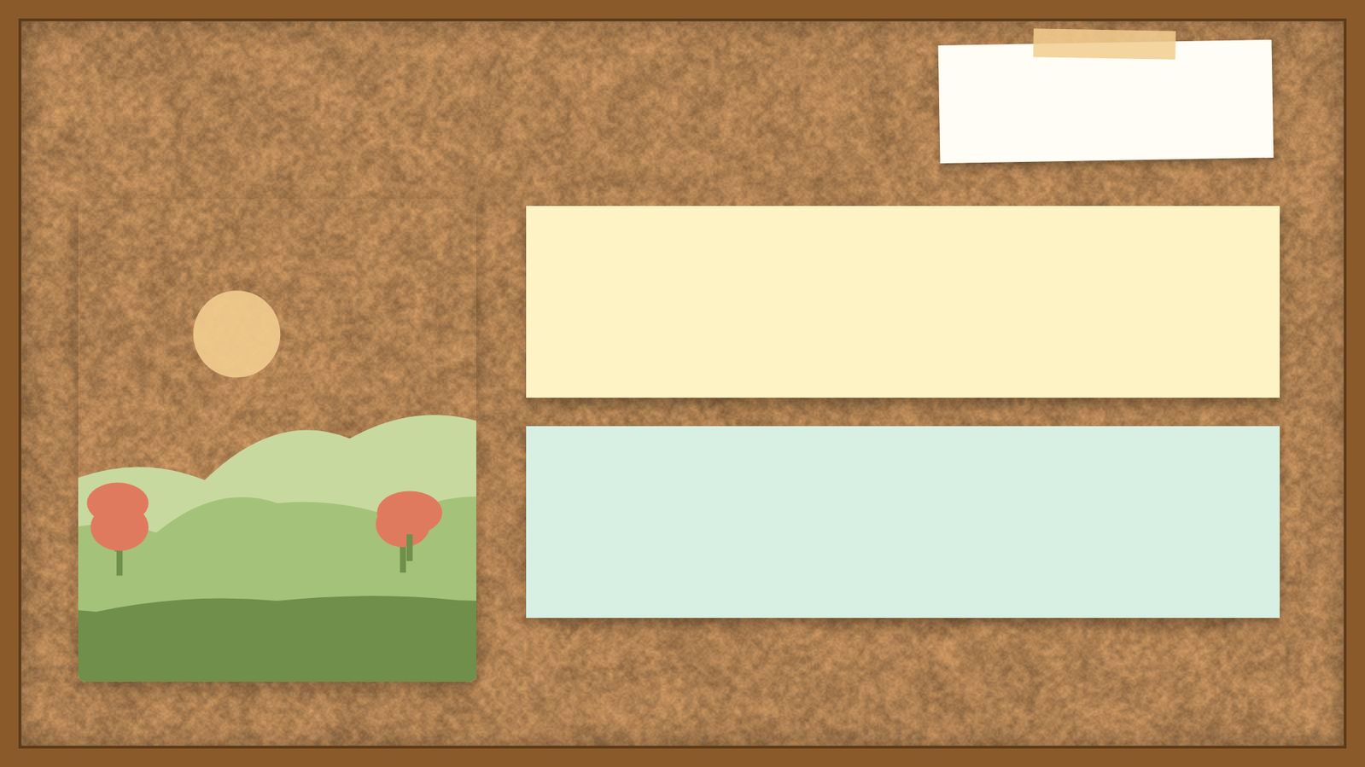
דיון בכיתה
מה דעתכם?
האם אתם מסכימים עם טענה זו?
לדעתכם, האם חטא זה מזכיר את תופעת ה"שיימינג" (ביוש פומבי) הנהוגה היום ברשתות החברתיות?
14

Slide 15
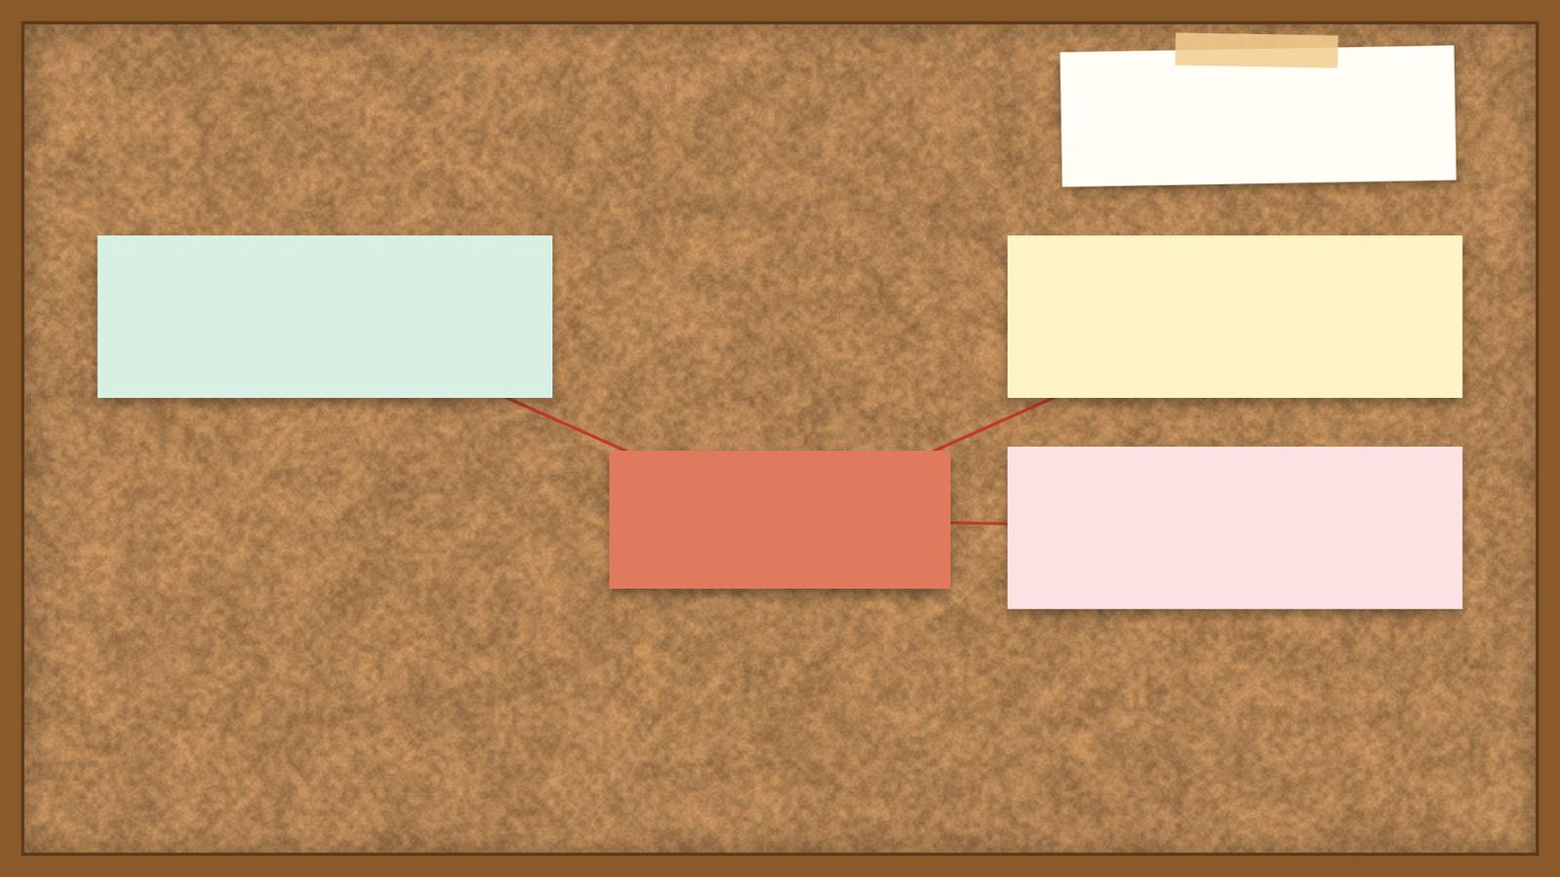
סיכום
מפת מושגים
ברית הקשת
ברכה ורשות בשר
ברית הקשת ובני נח
נח וכרמו; קללת כנען
15

Slide 16
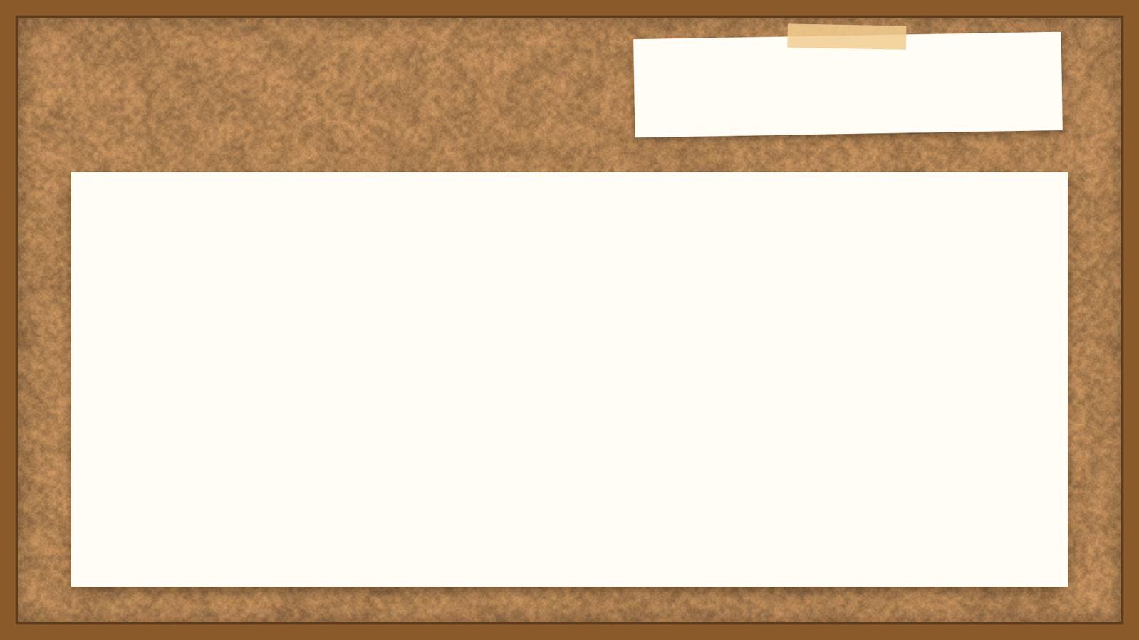
תרגול לקראת הבגרות
שאלה בסגנון בגרות
(קיץ תשפ"ד (שאלון 2024))
1. קראו בראשית, פרק ט', פסוקים א'-י"ז. ענו על סעיף א – חובה. א. קראו פסוקים ג'-ד'. (1) ציינו והסבירו היתר אחד שניתן לאדם ואיסור אחד שהוטל עליו. (10 נקודות) (2) קראו פסוק ב' ופסוקים ח'-י"ב. על פי פסוקים אלה נראה שמצד אחד לבני האדם יש עליונות על בעלי החיים ומצד אחר יש שוויון בין בני האדם ובין בעלי החיים. הוכיחו מן הכתוב את שני חלקי הטענה. (15 נקודות)
16

Slide 17
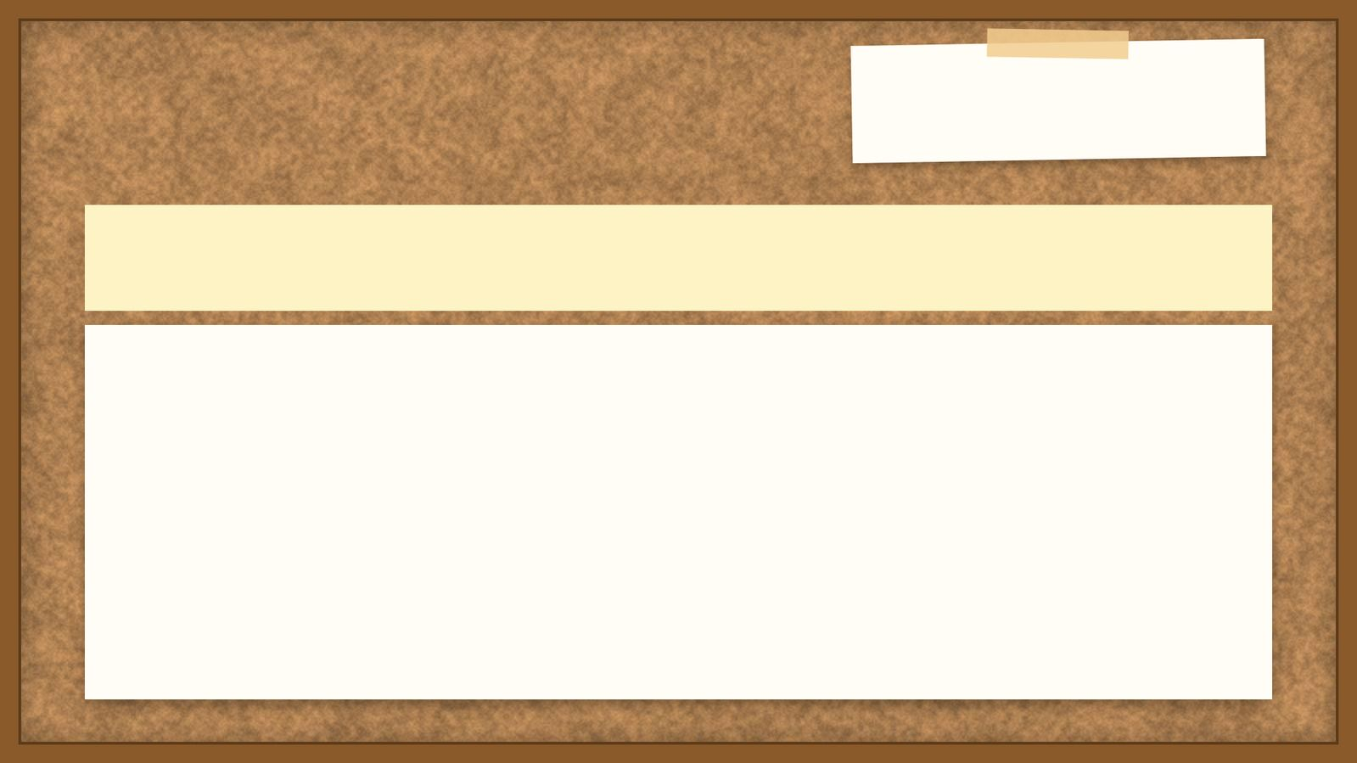
תשובות
תשובה לשאלה 1
קראו פסוקים א׳–ז׳ («ברכה ורשות בשר»). מה מתואר בקטע? הביאו ראיה מן הכתוב.
נח ובניו יוצאים מהתיבה ומקבלים ברכה. חזל גזרו מהפסוקים את שבע מצוות בני נח - כללים בסיסיים לכל אדם. הברכה כוללת פרו ורבו״ ו״מלאו את הארץ״.
17

Slide 18
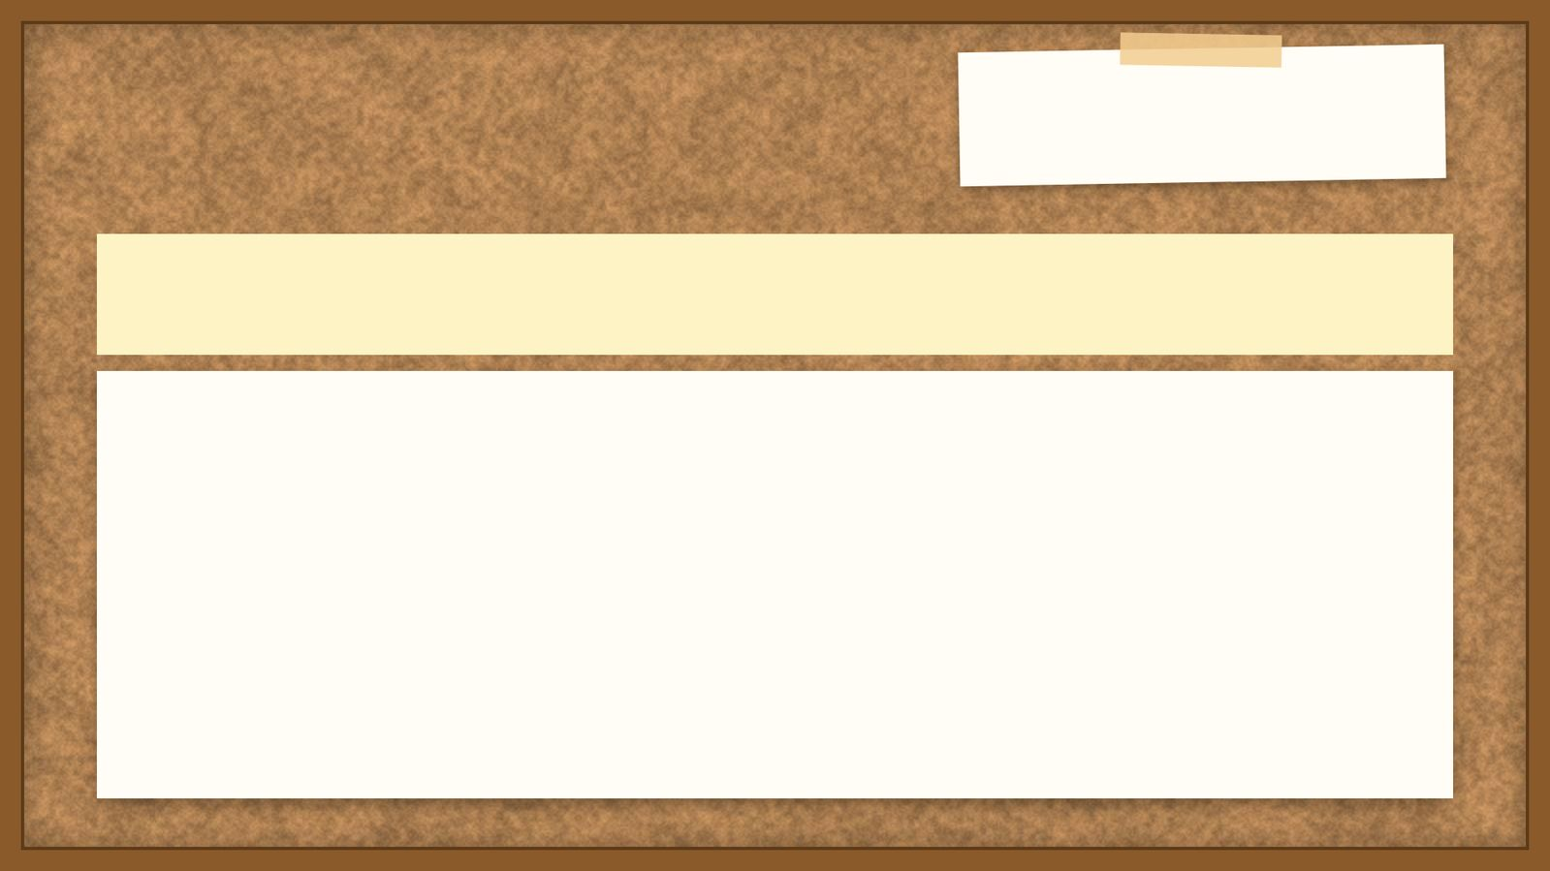
תשובות
תשובה לשאלה 2
קראו פסוקים ח׳–י״ז («ברית הקשת»). מה מתואר בקטע? הביאו ראיה מן הכתוב.
הברית כאן היא עם נח, עם בניו ועם כל בעלי החיים: האל מתחייב שלא יביא עוד מבול שיהרוס את הארץ. אות הברית הוא הקשת בענן.
18

Slide 19
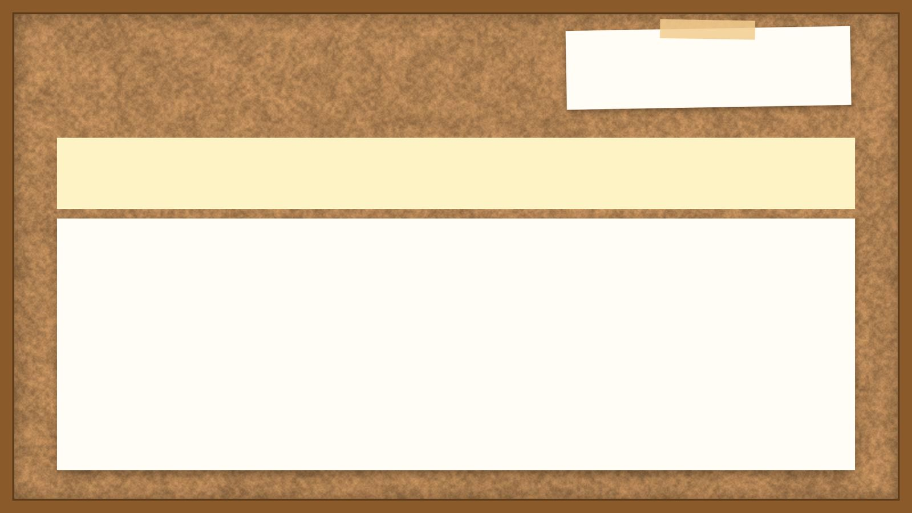
תשובות
תשובה לשאלה 3
קראו פסוקים י״ח–כ״ט («נח וכרמו; קללת כנען»). מה מתואר בקטע? הביאו ראיה מן הכתוב.
נח נוטע כרם, שותה ומשתכר ונחשף באוהלו. חם ״אבי כנען״ רואה את ערוות אביו ומספר לאחיו, ואילו שם ויפת מכסים את אביהם בלי להסתכל.
19

Slide 20
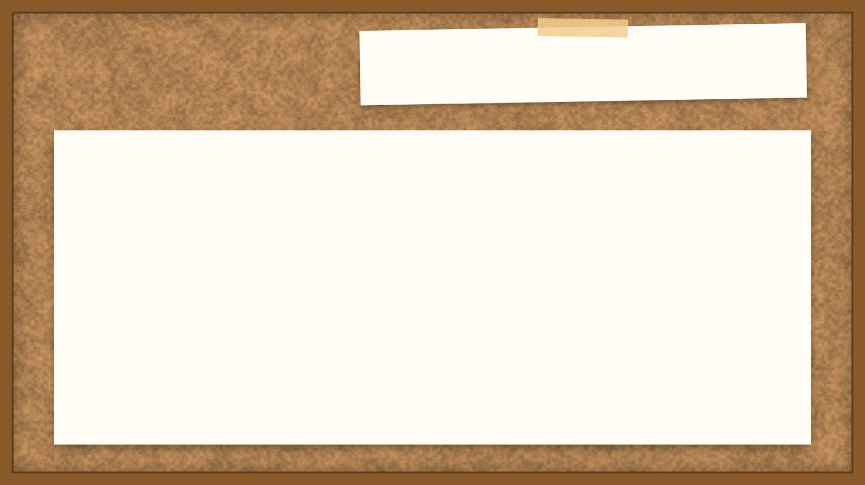
תשובות
מחוון – שאלת הבגרות (1/2)
בראשית פרק ט'
א1. בפסוקים ג'-ז' נמצא ביטוי להיתר שניתן לאדם ולאיסור שהוטל עליו:
היתר שניתן לאכילה מן החי: "כל רמש אשר הוא חי לכם יהיה לאכלה".
איסור שהוטל על האדם הוא איסור רצח: "שופך דם האדם באדם דמו ישפך".
א2. בפסוקים ב', ח'-י"ב נמצא שני היבטים ביחסים שבין האדם לבעלי החיים:
מצד אחד ניכר כי לאדם יש עליונות על בעלי החיים, בעצם העובדה שהם נתונים לשלטונו: "ומוראכם וחתכם יהיה על כל חיית הארץ ועל כל עוף השמים בידיכם ניתנו".
ואילו ביטוי לשוויון בין האדם לבעלי החיים נמצא בעובדה שאלוהים כורת ברית שוויונית עם שניהם: "ויאמר אלוהים אל נח ואל בניו [...] הנני מקיים את בריתי אתכם [...] ואת כל נפש חיה אשר אתכם בעוף ובבהמה ובכל חיית הארץ".
ב1. בין הברכות שניתנו לנח ולבניו בפסוקים א'-ג' לבין הברכות שניתנו לאדם בבראשית א', פסוקים כ"ח-ל', נמצא דמיון ושוני:
נקודות הדמיון:
בשני המקרים נזכרת ברכת פריון: "פרו ורבו ומלאו את הארץ".
בשני המקרים ניתנה ברכת פיזור בארץ:
לאדם הראשון: "ויאמר להם אלוהים [...] מלאו את הארץ וכבשוה".
לנח ולבניו: "ויברך אלוהים את נח ואת בניו, ויאמר להם [...] מלאו את הארץ".
נקודת השוני: לאדם הראשון ניתן לאכול מהצומח בלבד: "ויאמר אלוהים, הנה נתתי לכם את כל עשב זורע זרע [...] ואת כל העץ אשר בו פרי עץ זורע זרע לכם יהיה לאכלה". ואילו לנח ולבניו ניתן לאכול מהחי: "כל רמש אשר הוא חי לכם יהיה לאכלה".
20

Slide 21

תשובות
מחוון – שאלת הבגרות (2/2)
ב2. על פי גרוסמן, בספרו: בראשית - סיפורן של התחלות, ההבדל בין הברכות שניתנו לאדם נובע מהגדרת מעמדו ומייעודו. בתחילה ייעד אלוהים את האדם לשלוט בעולמו, ולשמש ככתר הבריאה, ולכן לא הותר לו לאכול מהחי, שנתפס כחלק בלתי נפרד מעולמו ההרמוני של אלוהים. אולם לאחר שחטא האדם והתברר לאלוהים כי הוא איננו צפוי למלא את הייעוד שקבע לו והשתנה מעמדו ומטבע הדברים ניתן לו לאכול מהחי. כלומר, מרגע שאדם כבר לא יועד לשלוט בבריאה ונתפס כיצור אלוהים כמו יתר בעל החיים ניתן לו לאכול מהחי.
ג1. יש הטוענים כי ברית הקשת בענן שנזכרת בפסוקים ז'-י"ז היא ברית דו צדדית שלכל צד יש התחייבות.
נח ובניו מחויבים בקיום הפריון: "ואתה פרו ורבו שרצו בארץ ורבו בה".
ואילו אלוהים מתחייב שלא להביא עוד מבול על הארץ: "ויאמר אלוהים זאת אות הברית, את קשתי נתתי בענן [...] וזכרתי את בריתי אשר ביני וביניכם [...] ולא יהיה עוד מבול לשחת את הארץ".
ג2. לורברבוים בספרו: הקשת בענן, מייחס לקשת שני תפקידים:
הראשון, לקשת יש תפקיד כסמל חזותי של שלום בין עולמות עליונים, קרי אלוהים, לבין עולמות תחתונים, כלומר הארץ: "ויאמר אלוהים, זאת אות הברית [...] את קשתי נתתי בענן והייתה לאות ברית ביני ובין הארץ".
השני, לקשת יש תפקיד מעשי אופרטיבי להזכיר לאלוהים את התחייבותו שלא להביא עוד מבול: "והיה בענני ענן על הארץ, ונראתה הקשת בענן, וזכרתי את בריתי אשר ביני וביניכם".
21

